Slide 1


UBND HUYỆN THANH TRÌ
TRƯỜNG MẦM NON XÃ VĨNH QUỲNH
LĨNH VỰC PHÁT TRIỂN NHẬN THỨC
HOẠT ĐỘNG LÀM QUEN VĂN HỌC
Đồng dao: Đi cầu đi quán
Lứa tuổi: MGB 3-4 tuổi

Slide 2



Đồng dao:
Đi cầu đi quán

Slide 3

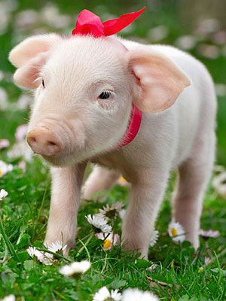

Slide 4
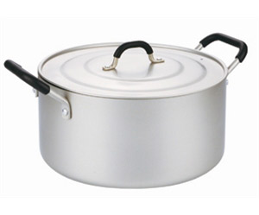

Slide 5
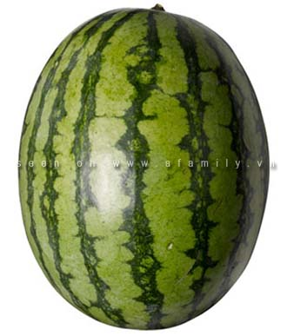

Slide 6
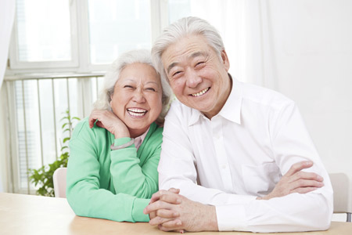

Slide 7
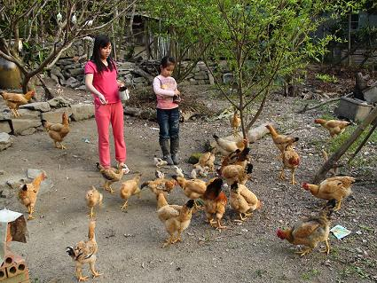

Slide 8
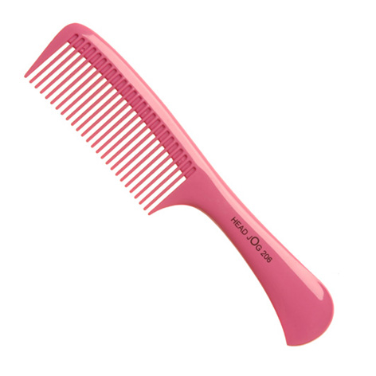

Slide 9
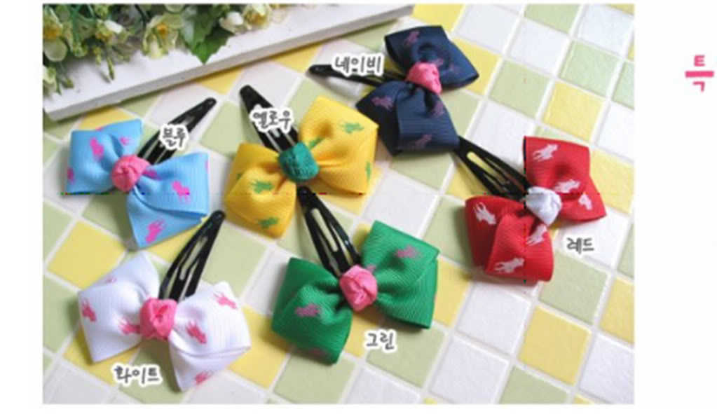

Slide 10
BÉ CÙNG ĐỌC ĐỒNG DAO

Slide 11
ĐÀM THOẠI
NỘI DUNG BÀI THƠ

Slide 12
Hoạt động kết thúc

